Slide 1

ESTATÍSTICA DE MERCADO
Prof. Fabiana Klein

Slide 2
Estatística
A estatística é um conjunto científico de métodos para coleta, organização, resumo, apresentação e análise de dados, sejam numéricos ou não.
Pode-se dizer que seu objetivo é a compreensão dos dados e obtenção de conclusões e decisões razoáveis baseadas em tais análises.
Etapas:
Definir o problema;
Planejamento;
Coleta de dados;
Apresentações dos dados: tabelas e/ ou gráficos;
Descrição dos dados.
A estatística subdivide-se em duas áreas: estatística descritiva e inferencial (indutiva).

Slide 3
População: É o conjunto total de elementos (objetos, itens, medidas, etc.) que têm
determinada característica que se deseja estudar.
Amostra: É uma parte da população de interesse que se tem acesso para desenvolver
o estudo estatístico. Se a amostra não for fornecida no estudo, devemos retirá-la da
população através de técnicas de amostragem adequadas, para que os resultados
fornecidos sejam confiáveis.
Estatística Descritiva: É a parte da estatística que trata da organização e do resumo
do conjunto de dados por meio de gráficos, tabelas e medidas descritivas (quantidades).
Estatística Indutiva: Esta parte é responsável por encontrar métodos para tirar conclusões
(ou tomar decisões) sobre a população de interesse, geralmente, baseado em informações
retiradas de uma amostra representativa desta população.

Slide 4
É atributo da Estatística Descritiva a obtenção de algumas informações
como médias, proporções, dispersões, tendências , índices, taxas, coeficientes,
que facilitam a descrição dos fenômenos observados.
Isto encerra as atribuições da Estatística Descritiva.
Completando o processo estatístico, no caso de uma estimação, a Estatística Indutiva estabelece parâmetros a partir de estimadores usando o cálculo de probabilidade.

Slide 5
Variáveis: É o conjunto de resultados possíveis de um fenômeno.
Vamos estudar dois tipos de variáveis: quantitativas e qualitativas.
Variáveis quantitativas: É uma variável onde seus valores são expressos por números.
Podemos distinguir dois tipos de variáveis quantitativas: contínua e discreta.
Variáveis quantitativas contínuas: É uma variável que pode assumir
qualquer valor dentro de dois limites, ou seja, pode assumir valores “quebrados”.
Por exemplo: salário, peso dos funcionários do setor de marketing de uma
Empresa, etc.
Variáveis quantitativas discretas: ao contrário das variáveis quantitativas contínuas,
as discretas assumem, em geral, valores inteiros. Por exemplo: número de filhos por
casal, número de carros vendidos, número de livros em uma biblioteca, etc.

Slide 6
Variáveis qualitativas: É uma variável onde seus valores são expressos por um atributo (nome). Podemos distinguir dois tipos de variáveis qualitativas: nominal e ordinal.
Variáveis qualitativas nominais: os valores são expressos por um atributo (nome)
e esse atributo não pode ser ordenado. Por exemplo: tipo sanguíneo, estado civil,
tipos de empresas em relação a adoção de determinada Técnica, etc.
Variáveis qualitativas ordinais: os valores são expressos por um atributo (nome)
e esse atributo pode ser ordenado. Por exemplo: grau de instrução, classe social,
tamanho de empresas (pequena, média e grande), etc.

Slide 7
Dados Brutos : É uma sequência de valores numéricos não organizados, obtidos diretamente da observação de um fenômeno coletivo. Representamos por X.
Rol: Quando ordenamos os dados na forma crescente ou decrescente,
os dados brutos passam a se chamar Rol.
Quando você coleta os dados para uma pesquisa, estas observações são chamadas de dados brutos. Um exemplo de dados brutos corresponde ao tempo em minutos que consumidores de uma determinada operadora de telefonia celular utilizariam em um mês (dados simulados a partir de um caso real). Os dados foram obtidos em uma pesquisa de mercado e apresentados na forma em que foram coletados (Tabela 1), por este motivo são denominados dados brutos*. Geralmente, este tipo de dado traz pouca ou nenhuma informação ao leitor, sendo necessário organizar os dados, com o intuito de aumentar sua capacidade de informação.

Slide 8
C | T | C | T | C | T | C | T | C | T
1 | 104 | 9 | 122 | 17 | 129 | 25 | 144 | 33 | 183
2 | 108 | 10 | 142 | 18 | 138 | 26 | 151 | 34 | 138
3 | 138 | 11 | 106 | 19 | 122 | 27 | 146 | 35 | 115
4 | 101 | 12 | 201 | 20 | 161 | 28 | 82 | 36 | 179
5 | 163 | 13 | 169 | 21 | 167 | 29 | 137 | 37 | 142
6 | 141 | 14 | 120 | 22 | 189 | 30 | 132 | 38 | 111
7 | 90 | 15 | 210 | 23 | 132 | 31 | 172 | 39 | 140
8 | 154 | 16 | 98 | 24 | 127 | 32 | 87 | 40 | 136
Tabela 1: Tempo (T) em minutos de uso de telefone celular por consumidores
(C) de uma determinada operadora

Slide 9
Como podemos observar na Tabela 1, a simples organização dos dados em um rol* aumenta muito a capacidade de informação destes. Na Tabela 2, você pode verificar que o menor tempo observado foi 82 minutos, e o maior, 210 minutos, o que nos fornece uma amplitude total* de variação da ordem de 128 minutos. Outra informação que podemos obter nos dados por meio da Tabela 2 (organizada em rol crescente) é que alguns tempos, como 122 min, 132 min, 138 min e 142 min, foram os mais frequentes, ou seja, os mais citados na pesquisa.
82 | 111 | 132 | 142 | 167
87 | 115 | 136 | 142 | 169
90 | 120 | 137 | 144 | 172
98 | 122 | 138 | 146 | 179
101 | 122 | 138 | 151 | 183
104 | 127 | 138 | 154 | 189
106 | 129 | 140 | 161 | 201
108 | 132 | 141 | 163 | 210
Tabela 2: Tempo em minutos de uso de telefone celular por consumidores
de uma determinada operadora (dados em rol crescente)

Slide 10
Agrupamento de dados – Organizar os dados
A descrição ou apresentação dos dados pode ser feita de diferentes formas, dependendo do tipo de variável que será apresentada.
As ferramentas usuais da estatística descritiva para apresentação dos dados são:
Tabelas e distribuições de freqüências;
Gráficos ou diagramas: histogramas, gráficos de barras, gráficos de pizzas, gráfico de linhas, ramos e folhas, entre outros.
Já a maneira de resumir ainda mais os dados (mais do que as tabelas e os gráficos já resumiram) é através de medidas numéricas que dão a partir de apenas um número, informações sobre todo o conjunto de dados. Essas medidas são dadas por:
Medidas de posição: média, mediana, moda.
Medidas de dispersão ou variabilidade: variância, desvio padrão, amplitude, coeficiente de variação, entre outras.

Slide 11
Frequência Simples de um elemento (f): É o número de vezes que este elemento
aparece no conjunto de dados. Com isso, já reduzimos significantemente o número
De elementos os quais devemos trabalhar.
Construção da Variável Discreta:
Devemos optar por uma variável discreta na representação de uma série de valores
quando o número de elementos distintos for pequeno, em relação ao total de dados.
Observar quais os elementos distintos (x) da sequência.
Ordená-los e colocá-los na 1° coluna da tabela.
Calcular a frequência simples de cada elemento distinto e colocá-la na
2° coluna da tabela.
Exemplo 1: Uma indústria embala peças em caixas com 100 unidades. O controle de qualidade selecionou 48 caixas na linha de produção e anotou em cada caixa o número de peças defeituosas. Obteve os seguintes dados:
0 | 0 | 4 | 3 | 0 | 0 | 1 | 0 | 0 | 1
1 | 1 | 2 | 1 | 1 | 1 | 1 | 1 | 1 | 0
0 | 0 | 3 | 0 | 0 | 0 | 2 | 0 | 0 | 2
1 | 2 | 0 | 2 | 0 | 0 | 0 | 0 | 0
0 | 0 | 0 | 0 | 0 | 0 | 1 | 0 | 0

Slide 12
Vamos construir a Variável Discreta:

Slide 13
Construção da Variável Contínua:
Devemos optar por uma variável contínua na representação de dados quando o número
de elementos distintos for grande, em relação ao total de dados.
Medidas obtidas a partir das classes de frequências. São elas:
Limite inferior (li): é o menor valor que a variável pode assumir em uma classe de freqüências;
Limite superior (ls): é o maior valor que a variável pode assumir em uma classe de freqüências;
Ponto médio (Pm): o ponto médio de uma classe de freqüências é a média aritmética entre o li e o ls da mesma (classe), ou seja, xi = (li +ls)/2.
Amplitude (h): é a diferença entre o ls e o li da classe, ou seja: h=ls–li;
Amplitude Total (ht=R): é a diferença entre o ls da última classe de freqüência com o li da primeira classe, ou seja: ht = ls – li.

Slide 14
Na construção de uma variável contínua devemos determinar o número de classes que uma tabela deve ter e qual o tamanho (ou a amplitude) destas classes. Podemos usar o bom senso e escolher arbitrariamente quantas classes e qual a amplitude que estas classes devem ter, porém, vamos trabalhar com um critério (mostrado abaixo) que é sugerido por vários autores, já que para utilizar o bom senso é necessário muita experiência também.
Vamos seguir o seguinte critério:
No caso de variáveis quantitativas, em especial a variável contínua
onde:
k será aproximadamente o número de classes da tabela de distribuição de frequências;
n será o tamanho da amostra que estaremos trabalhando;
h será a amplitude que cada uma das classes deverá assumir e, R será a amplitude total dos dados.

Slide 15
Resumindo, para montar variável contínua devemos:
1) Achar o mínimo e o máximo dos dados.
2) Determinar as classes de freqüências que na verdade nada mais é do que escolher intervalos de mesmo comprimento que cubra a amplitude entre o mínimo e o máximo.
3) Contar o número de elementos que pertencem a cada intervalo de classe. Esses números são as frequências simples observadas da classe.
Exemplo 2: Os dados abaixo referem -se ao número de horas extras de trabalho com uma amostra de 64 funcionários de uma determinada empresa localizada na capital paulista.
10 | 10 | 12 | 14 | 14 | 14 | 15 | 16
18 | 18 | 18 | 18 | 18 | 19 | 20 | 20
20 | 20 | 20 | 21 | 22 | 22 | 22 | 22
22 | 22 | 22 | 22 | 22 | 22 | 22 | 22
23 | 23 | 24 | 24 | 24 | 24 | 24 | 24
24 | 25 | 25 | 25 | 25 | 26 | 26 | 26
26 | 26 | 26 | 27 | 27 | 27 | 28 | 28
29 | 30 | 30 | 32 | 35 | 36 | 40 | 41

Slide 16
Vamos construir a Variável Contínua:
Observação: É importante ressaltar que este resultado é aproximado, devido à perda de
Informação pelo fato das classes estarem em intervalos.

Slide 17
Distribuição de Frequência
É uma tabela em que se resumem grandes quantidades de dados, determinando
o número de vezes que cada dado ocorre (frequência) e a porcentagem com que aparecem
(frequência relativa).
É a variável discreta ou contínua acrescida de alguns dados, que são:
1) Frequência Relativa de um elemento (fr %):
2) Frequência Acumulada de um elemento (F): É a soma da frequência simples
deste elemento com as frequências simples dos elementos que o antecedem.
3) Frequência Acumulada Relativa (Fr %)
Onde n=total de elementos e F= frequência acumulada

Slide 18
Construindo as distribuições de frequências dos exemplos dados:
Exemplo 1: Variável Discreta

Slide 19
Exemplo 2: Variável Contínua

Slide 20
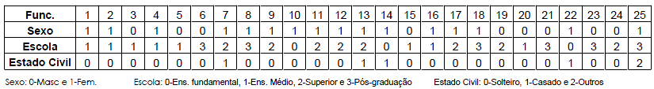
Variáveis Qualitativas
Exemplo: Uma empresa resolveu fazer uma pesquisa interna com seus funcionários. Para isso, uma amostra de 25 funcionários foi analisada, utilizando um determinado questionário.
Depois que os questionários foram aplicados, os dados foram organizados no banco de dados e para facilitar a visualização dos dados, será apresentando a seguir os dados das variáveis Sexo, Escolaridade e Estado Civil.
Poderíamos apresentar essas variáveis qualitativas em tabelas de frequências. Primeiramente, devemos contar os valores diferentes de cada resultado das variáveis:
Escolaridade | f
0 – Fundamental | 3
1 - Médio | 8
2 - Superior | 8
3 – Pós graduação | 6
Total | 25
Sexo | f
0 - Masculino | 9
1 - Feminino | 16
Total | 25
Estado Civil | f
0 - Solteiro | 20
1 - Casado | 4
2 - Outros | 1
Total | 25

Slide 21
A partir das variáveis construímos as Distribuições de Frequências.
Sexo | f | fr | F | Fr
0 - Masculino | 9 | 36% | 9 | 36%
1 - Feminino | 16 | 64% | 25 | 100%
Total | 25 | 100%
Escolaridade | f | fr | F | Fr
0- Fundamental | 3 | 12% | 3 | 12%
1 - Médio | 8 | 32% | 11 | 44
2 - Superior | 8 | 32% | 19 | 76
3 – Pós graduação | 6 | 24% | 25 | 100%
Total | 25 | 100%
Estado Civil | f | fr | F | Fr
0 - Solteiro | 20 | 80% | 20 | 80%
1 - Casado | 4 | 16% | 24 | 96%
2 - Outros | 1 | 4% | 25 | 100%
Total | 25 | 100%

Slide 22
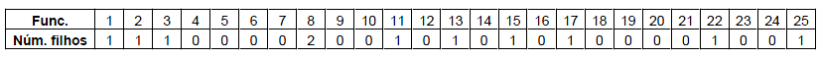
É importante saber interpretar essas tabelas. Pelas tabelas acima, podemos perceber que:
64% dos funcionários são do sexo feminino;
Apenas 24% dos funcionários fizeram pós-graduação e 44% dos funcionários estudaram até o
ensino médio;
80% dos funcionários são solteiros.
Exemplo1: Considere o exemplo anterior, onde a variável quantitativa discreta “número de filhos” será analisada nos 25 funcionários da amostra.
Contando os diferentes valores da variável “número de filhos” na amostra de 25 funcionários, é possível construir a seguinte tabela de freqüência.
Num. Filhos | f | fr | F | Fr
0 | 15 | 60% | 15 | 60%
1 | 9 | 36% | 24 | 96%
2 | 1 | 4% | 25 | 100%
Total | 25 | 100%
96% dos funcionários possuem 1 ou nenhum filho.
Apenas 4% dos funcionários possuem exatamente 2 filhos.

Slide 23
As tabelas de distribuição de frequências não são a única forma de apresentar
um conjunto de dados. Temos também algumas formas de representação gráfica de
Tabelas de frequência. Dependendo do tipo de variável, temos um gráfico mais
adequado.
Os diferentes tipos de gráfico, (histogramas, polígonos de frequência, ogivas, gráficos de setores, pictogramas e outros) permitem uma melhor visualização de resultados. Estes gráficos podem ser obtidos utilizando planilhas eletrônicas, como por exemplo, o Excel.
Os gráficos consistem em uma forma de apresentação dos dados, usualmente utilizada pois facilita a interpretação dos resultados.
São elementos complementares de um gráfico:
• Título geral, época e local
• Escalas e respectivas unidades de medida
• Indicação das convenções adotadas (legenda)
• Fonte de informação dos dados
Objetivo: Facilitar a compreensão do fenômeno estatístico por meio do efeito visual imediato.

Slide 24
Existem vários tipos de gráficos, os mais usados são:
gráficos de linha
diagramas de área (como por exemplo: gráficos de colunas, gráficos de barras e gráficos de setores)
gráficos para representar as distribuições de frequências (como por exemplo: polígono de frequências, histograma e ogiva.
Gráficos de linha:
Sempre que os dados estiverem distribuídos segundo uma variável no tempo (meses, anos, etc.), os dados podem ser descritos através de um gráfico de linha. Um gráfico de linha retrata as mudanças nas quantidades com respeito ao tempo através de uma série de segmentos de reta. Este tipo de gráfico é muito eficiente para mostrar possíveis tendências no conjunto de dados.

Slide 25
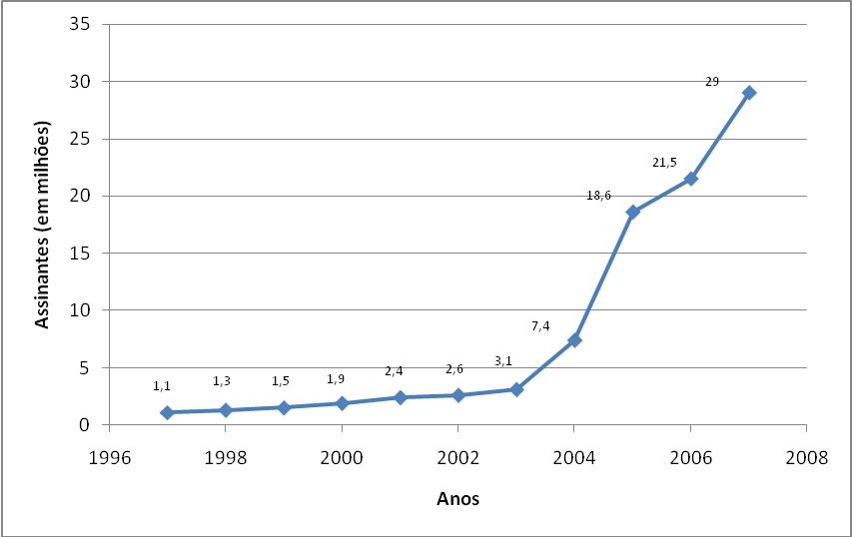
Ano | Assinantes (em milhões)
1997 | 1,1
1998 | 1,3
1999 | 1,5
2000 | 1,9
2001 | 2,4
2002 | 2,6
2003 | 3,1
2004 | 7,4
2005 | 18,6
2006 | 21,5
2007 | 29
O gráfico ideal para este conjunto de dados é o gráfico de linhas, já que os dados se reportam a uma série no tempo.

Slide 26
Gráficos (ou diagramas) de barras (ou colunas):
Os diagramas de barras (ou colunas) são bastante utilizados quando trabalhamos com dados categóricos, as barras (ou colunas) comparam rapidamente o tamanho dos grupos através das quantidades ou frequências para diferentes categorias de dados.
O gráfico de barras, quando as barras estão dispostas no sentido vertical, também é chamado de gráfico de colunas.
Um gráfico de barras ilustra comparações entre itens individuais.
Causas de perda de ativos durante o ano de 2015
Causas | Valor perdido (milhões de reais)
Má administração | 5,2
Roubos de funcionários | 3,9
Fraudes nas vendas | 5,5
Assaltos às lojas | 1,8
Perda do estoque | 1,6
Atendimento ruim | 0,8

Slide 27
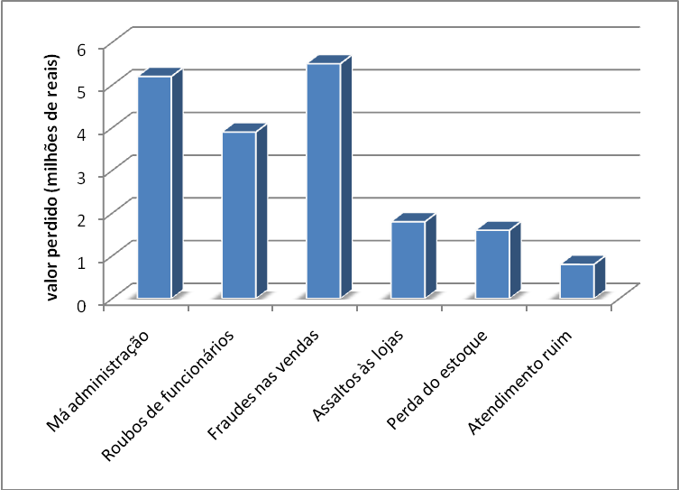
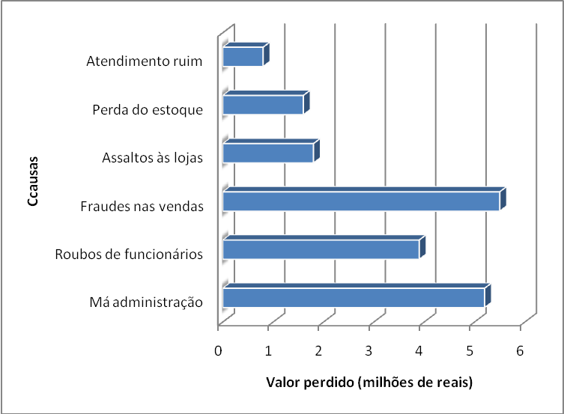

Slide 28
Gráfico (ou Diagrama) de setores:
O diagrama de setores, também conhecido como gráfico de pizza, é o gráfico mais utilizado para representar variáveis qualitativas (ou categóricas), é bastante apropriado quando se deseja visualizar a proporção que cada categoria representa no total.
Quando temos uma tabela de variável qualitativa, um tipo de
gráfico adequado para apresentar os resultados corresponde ao gráfico de setores, também popularmente conhecido como gráfico tipo pizza. Sua construção é simples: sabe-se que o ângulo de 360º equivale a 100% da área da circunferência; assim, para obter-se o ângulo do setor cuja área representa uma determinada frequência, basta resolver uma regra de três simples, como a apresentada a seguir:
360º ---------------- 100%
xº ------------------- Freq. Relativa (Porcentual)

Slide 29
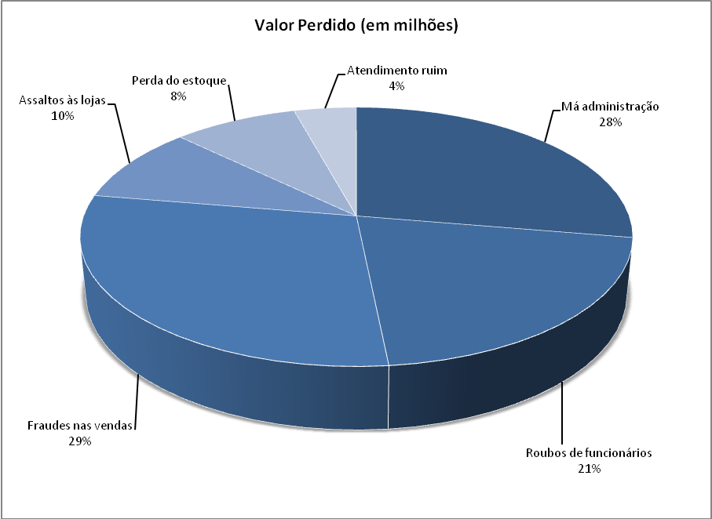

Slide 30
Histograma:
Um histograma é como se fosse um diagrama de barras, porém referente a uma distribuição de frequência.
Os intervalos de classe são colocados no eixo horizontal enquanto as frequências são colocadas no eixo vertical.
As frequências podem ser absolutas (Simples) ou relativas.
Observação: não há espaços entre as barras se o histograma é referente a variável quantitativa contínua.
Exemplo de Histograma: Variável Contínua
A próxima tabela representa o salário de funcionários de uma empresa no interior de Minas gerais.

Slide 31
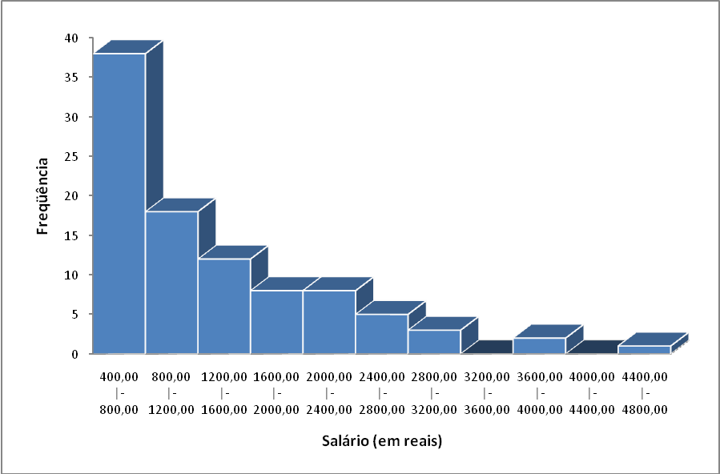
Salário (em reais) | Freq. Absoluta ou Simples (f) | Freq. Acumulada (F)
400,00 |- 800,00 | 38 | 38
800,00 |- 1200,00 | 18 | 56
1200,00 |- 1600,00 | 12 | 68
1600,00 |- 2000,00 | 8 | 76
2000,00 |- 2400,00 | 8 | 84
2400,00 |- 2800,00 | 5 | 89
2800,00 |- 3200,00 | 3 | 92
3200,00 |- 3600,00 | 0 | 92
3600,00 |- 4000,00 | 2 | 94
4000,00 |- 4400,00 | 0 | 94
4400,00 |- 4800,00 | 1 | 95
Total | 95

Slide 32
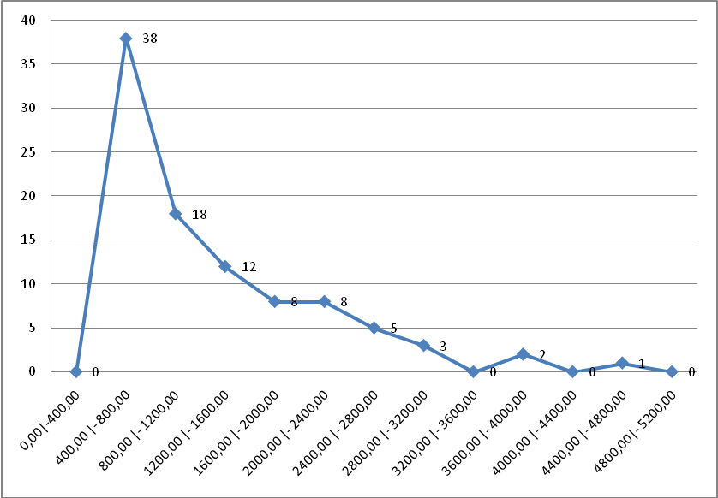
Polígonos de Frequência(para variável contínua)
Podemos dizer que o polígono de frequências é um gráfico de linha de uma distribuição de frequência.

Slide 33
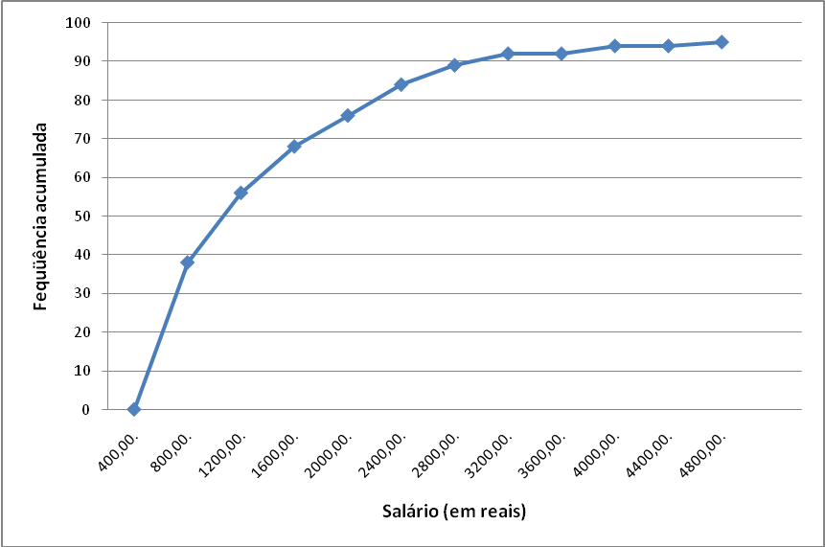
Ogiva (para variável contínua)
Um ogiva é um gráfico para uma distribuição de frequências acumulada. Para construir um ogiva, devemos usar o limite superior de cada intervalo no eixo horizontal e a frequência acumulada no eixo vertical.

Slide 34
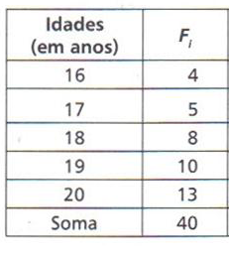
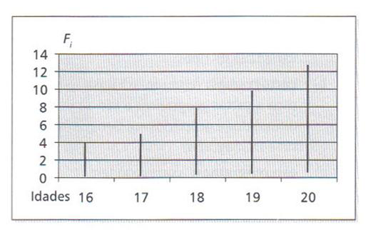
Exemplo de Histograma: Variável Discreta

Slide 35
Medidas de Posição ou Tendência Central
As medidas de posição ou de tendência central constituem uma forma mais sintética de apresentar os resultados contidos nos dados observados, pois representam um valor central, em torno do qual os dados se concentram.
As medidas de tendência central mais empregadas são a média, a mediana e a moda.
A média aritmética é a mais usada das três medidas de posição mencionadas, por ser a mais comum e compreensível delas, bem como pela relativa simplicidade do seu cálculo, além de prestar-se bem ao tratamento algébrico.
A média aritmética (simples), ou simplesmente média de um conjunto de n observações, x1, x2,..., xn é definida como:
O somatório (Σ) corresponde à soma de todos os valores obtidos.
Usamos a média aritmética simples para dados não agrupados.

Slide 36
Na média aritmética ponderada, cada elemento x1, x2,..., xn é multiplicado por um peso p1, p2,..., pn, respectivamente, ficando assim definida:
Usamos a média ponderada quando os dados estão agrupados, neste caso os pesos serão as frequências simples de cada elemento.
n = número de elementos
Obs.: Quando a variável for contínua xi = (li + ls)/2

Slide 37
A mediana, em um conjunto de valores dispostos segundo uma ordem (crescente ou decrescente), é o valor situado de tal forma no conjunto que o separa em dois subconjuntos de mesmo número de elementos, ou seja, 50%
dos dados são superiores à mediana, e 50% são inferiores.
Dados não agrupados e Variável Discreta (dados agrupados):
Se o número de elementos do conjunto de dados for ímpar, então a mediana será exatamente o valor “do meio”.
Se o número de elementos do conjunto de dados for par, então a mediana será exatamente a média “dos dois valores do meio”.
OBS: No caso da variável discreta, o procedimento é o mesmo.

Slide 38
A mediana é calculada pela posição do elemento no conjunto: (n=total de elementos)
Se o nº de elementos for ímpar:
Se o nº de elementos for par:
Exemplos:
1) Se o conjunto dos números for o seguinte: 3, 4, 4, 5, 6, 8, 8, 8, 10 n=9, ímpar
2) Se o conjunto dos números for o seguinte: 5, 5, 7, 9, 11, 12, 15, 18 n=8, par

Slide 39
Observação: É importante ressaltar que este resultado é aproximado, devido à perda de informação pelo fato das classes estarem em intervalos.
Variável Contínua (dados agrupados):
1°) Encontrar a posição que indica a
classe que contém a mediana;
Independente de n ser par ou ímpar.
2°) Aplicar a fórmula na
classe mediana.
Frequência acumulada da classe anterior à classe que contém a mediana
número total de
elementos
Amplitude do intervalo de classe que contém a mediana
Limite inferior da classe
que contém a mediana
Frequência simples da classe que contém a mediana

Slide 40
A moda é o valor em um conjunto de dados que ocorre com maior frequência, isto é, que tem a maior frequência simples.
Um conjunto de dados pode ser unimodal (uma moda) ou amodal (não possuir moda, pois não existe nenhum valor que ocorre com maior frequência) ou multimodal (possui mais de uma moda). Quando os dados não estão em intervalos de classes (dados brutos, rol ou variável discreta, dados agrupados), basta olhar o valor que ocorre com maior frequência.
Uma característica importante da moda é que ela não é afetada pelos valores extremos da distribuição, desde que estes valores não constituam a classe modal.
Desta forma, a moda deve ser utilizada quando desejamos obter uma medida rápida e aproximada de posição ou quando a medida deva ser o valor mais frequente da distribuição.

Slide 41
Variável Contínua (dados agrupados):
1°) Encontrar a classe onde está a moda, isto é, classe modal;
2°) Aplicar a fórmula na classe modal.
Diferença entre a frequência da classe modal e a frequência da classe anterior a classe modal
Método de Czuber:
Amplitude do intervalo que contém a moda
Limite inferior da classe
que contém a moda
Diferença entre a frequência da classe modal e a frequência da
classe posterior a classe modal

Slide 42
Características das medidas de tendência central:
Média:
Vantagens
Participam todos os valores observados;
É de fácil interpretação;
Sempre existe e é unicamente determinada;
É um ponto de equilíbrio de uma distribuição, quanto mais simétrica a distribuição mais eficiente será.
Desvantagens
É altamente influenciada por valores discrepantes.
Mediana:
Vantagens
Define exatamente o centro de uma distribuição;
Pode ser determinada sem o conhecimento de todos os valores do conjunto;
Sempre existe e é única;
É uma medida resistente e não sofre influência de valores discrepantes.
Desvantagens
É uma medida que não se presta a cálculos matemáticos.

Slide 43
Moda:
Vantagens
É uma medida que tem existência real dentro do conjunto em grande número de vezes;
Não exige cálculo na sua obtenção, apenas contagem;
Pode ser determinada para variáveis qualitativas nominais.
Desvantagens
É uma medida que não se presta a cálculos matemáticos;
Deixa sem representação todos os valores do conjunto que não são iguais a ela.

Slide 44
Medidas de Dispersão
Em várias situações, torna-se necessário visualizar como os dados estão dispersos. Tomando como exemplo várias empresas que apresentem salários médios iguais, podemos concluir, então, que a contribuição social (% do salário) será a mesma?
Somente com base no salário médio, sim, mas estaríamos chegando a uma conclusão
errada. A variação em termos de faixas salariais pode ser diferente, apesar de apresentarem a mesma média.
Pensando no que foi dito, considere o valor (em reais) ganho por dia de três grupos de empregados:
A: 70, 70, 70, 70, 70
B: 50, 60, 70, 80, 90
C: 5, 15, 50, 120, 160
Podemos verificar que, apesar de apresentarem a mesma média (70), os três grupos apresentam comportamento diferenciado, pois o grupo A é o mais homogêneo, e o grupo C é o que apresenta maior variação de ganho por dia.
Portanto, devemos sempre inserir junto a uma medida de posição uma medida que avalie esta distribuição, ou seja, a variabilidade de um conjunto de dados.
Quanto maior a variabilidade, maior será a dispersão das observações.

Slide 45
Estas medidas servem para indicar o quanto os dados se apresentam dispersos em torno da região central. Fornecem, portanto, o grau de variação existente no conjunto de dados.
Resumindo, as medidas de dispersão são usadas para quantificar o quanto os dados são heterogêneos (ou homogêneos).
As medidas de dispersão que vamos apresentar aqui são:
a amplitude total (R);
o desvio-padrão (s);
a variância (s²)
o coeficiente de variação (cv).

Slide 46
Amplitude Total:
Para Dados Brutos ou Rol (dados não agrupados) e
Variável Discreta (dados agrupados)
Para variável Contínua (dados agrupados): a Amplitude Total é calculada por meio da diferença entre o ponto médio da última classe e o ponto médio da primeira classe.
Usando o exemplo anterior, dos salários:
No caso dos ganhos diários, podemos obter os seguintes resultados:
A: R = 70 – 70 = 0
B: R = 90 – 50 = 40
C: R = 160 – 5 = 155
Verificamos, então, que o grupo C é o que apresenta maior variabilidade, e que o grupo A corresponde ao de menor variabilidade. Deste modo, o grupo C corresponde àquele que teve maior variabilidade em torno da média.
A amplitude total tem a desvantagem de só levar em conta os dois valores extremos, por isso é apenas uma indicação aproximada da dispersão. Outra desvantagem é que a amplitude total apresenta muita variação de uma amostra para outra, mesmo que ambas sejam extraídas da mesma população.
Portanto, você deve trabalhar com uma medida que leve em consideração todas as observações.

Slide 47
Desta forma, podemos querer verificar o quanto um conjunto de observações está mais próximo ou mais distante de uma medida, que no caso será a média. Então, você pode calcular o desvio de cada valor em relação à média
e se fizermos o somatório destes desvios, o resultado será igual a zero.
Se você elevar este desvio ao quadrado e somar, teremos o que chamamos de soma de quadrado dos desvios. Dividindo este somatório pelo total de observações, teremos uma ideia da dispersão dos elementos (dados) em relação à média. Esta medida que acabamos de visualizar de forma intuitiva corresponde à variância.
Portanto, você pode concluir que a variância sempre assumirá valores positivos.
Observação:
Quando o nosso interesse é o de tirar inferências válidas para toda a população a partir de uma amostra (porção representativa da população), deve-se trocar na fórmula da variância n por n – 1, onde:
n corresponde ao tamanho da população; e
n corresponde ao tamanho da amostra utilizada.

Slide 48
Variância:
Dados não agrupados:
Variância da Amostra:
Variância da População:

Slide 49
Dados agrupados:
Variância da Amostra:
Variância da População:
Observação: Quando temos os dados agrupados em intervalos de classes, o xi
corresponde ao ponto médio da classe, e fi à frequência da classe.

Slide 50
Como a variância é calculada a partir dos quadrados dos desvios, ela é um número que apresenta a unidade elevada ao quadrado em relação à variável que não está elevada ao quadrado; isto se torna um inconveniente em termos de interpretação do resultado. Por isso, definiu-se uma nova medida, o desvio-padrão, que é a raiz quadrada da variância, com mais utilidade e interpretação práticas, representada por s ou σ. A variância é uma medida que tem pouca utilidade na Estatística Descritiva. Também é importante frisar que, na grande maioria das situações, trabalhamos com amostras, então devemos utilizar o desvio-padrão amostral.
Desvio – Padrão:
Dados não agrupados:
Amostra:

Slide 51
População:
Dados agrupados:
Amostra:
População:
Observação: Quando temos os dados agrupados em intervalos de classes, o xi corresponde ao ponto médio da classe, e fi à frequência da classe.

Slide 52
O desvio-padrão, quando analisado isoladamente, não dá margem a muitas conclusões. Por exemplo, para uma distribuição cuja média é 300, um desvio-padrão
de 2 unidades é pequeno, mas para uma distribuição cuja média é 20, ele já não é tão pequeno.
Importante!
Condições para se usar o desvio-padrão ou variância para comparar
a variabilidade entre grupos:
mesmo número de observações;
mesma unidade; e
mesma média.
Além disso, se quisermos comparar duas ou mais amostras de valores expressas em unidades diferentes, não poderá ser possível fazer a comparação por meio do desvio-padrão, pois ele é expresso na mesma unidade dos dados. Também é necessário que os conjuntos de observações tenham o mesmo tamanho.

Slide 53
Coeficiente de Variação:
O coeficiente de variação (cv) é definido como o quociente entre o desvio-padrão e a média e pode ser expresso em porcentagem. Ele mede o “grau” de variabilidade do conjunto de dados.
O coeficiente de variação serve para calcular o grau de variação dos dados em
Relação média. É obtido pelo do seguinte cálculo:
Onde s é o desvio padrão e é a média.
O cv é geralmente expresso em porcentagem %

Slide 54
Critérios para a interpretação do Coeficiente de Variação:
Quanto mais próximo de 0 (ou 0%), menor a variabilidade dos dados, ou seja, mais homogêneo será o conjunto de dados.
Quanto mais próximo de 1 (ou 100%), maior a variabilidade dos dados, ou seja, mais heterogêneo o conjunto de dados.
Também podemos utilizar a seguinte regra:
Para valores do cv ≤ 0,5 (ou 50%), podemos dizer que a média é representativa do conjunto de dados e;
Para valores de cv > 0,5 (ou 50%), dizemos que a média não representa bem o conjunto de dados.

Slide 55
Exemplos:
1) Dez funcionários de uma pequena empresa receberam os seguintes salários, em reais:
230, 210, 100, 140, 160, 120, 390, 450, 100 e 200
Calcule a média, moda e mediana;
Calcule a amplitude total, desvio-padrão e coeficiente de variação. Interprete
os resultados.

Slide 57
2) Uma pesquisa de satisfação do cliente realizada por uma empresa solicitou aos clientes para indicarem quão satisfeitos estavam com seus serviços de consultoria financeira. As respostas dos clientes foram codificadas de 1 a 7, e 1 indicava “absolutamente insatisfeito” e 7, “extremamente satisfeito”. Suponha que os dados a seguir sejam de uma amostra de 60 respostas referentes a um consultor financeiro em particular.
5 | 7 | 6 | 6 | 7 | 5 | 5 | 7 | 3 | 6
7 | 7 | 6 | 6 | 6 | 5 | 5 | 6 | 7 | 7
6 | 6 | 4 | 4 | 7 | 6 | 7 | 6 | 7 | 6
5 | 7 | 5 | 7 | 6 | 4 | 7 | 5 | 7 | 6
6 | 5 | 3 | 7 | 7 | 6 | 6 | 6 | 6 | 5
5 | 6 | 6 | 7 | 7 | 5 | 6 | 4 | 6 | 6
Calcule a média, moda e mediana;
Calcule a amplitude total, desvio-padrão e coeficiente de variação. Interprete os resultados.

Slide 60
3) Os dados abaixo referem -se ao número de horas extras de trabalho com uma amostra de 64 funcionários de uma determinada empresa localizada na capital paulista.
10 | 10 | 12 | 14 | 14 | 14 | 15 | 16
18 | 18 | 18 | 18 | 18 | 19 | 20 | 20
20 | 20 | 20 | 21 | 22 | 22 | 22 | 22
22 | 22 | 22 | 22 | 22 | 22 | 22 | 22
23 | 23 | 24 | 24 | 24 | 24 | 24 | 24
24 | 25 | 25 | 25 | 25 | 26 | 26 | 26
26 | 26 | 26 | 27 | 27 | 27 | 28 | 28
29 | 30 | 30 | 32 | 35 | 36 | 40 | 41
Calcule a média, moda e mediana;
Calcule a amplitude total, desvio-padrão e coeficiente de variação. Interprete os resultados.

Slide 63
Exercícios para entregar – valor: 2,0 pontos
Uma loja vende cinco produtos básicos A, B, C, D e E. O lucro por unidade comercializada
destes produtos vale, respectivamente R$ 200,00; R$ 300,00; R$ 500,00; R$ 1.000,00;
R$ 5.000,00. A loja vendeu em determinado mês 20; 30; 20; 10; 5 unidades, respectivamente.
Qual foi o lucro médio por unidade comercializada por esta loja?
2) Uma empresa tem duas filiais praticamente idênticas quanto às suas características funcionais. Um levantamento sobre os salários dos empregados dessas filiais resultou nos seguintes valores:
Filial A: = 400 e = 20
Filial B: = 500 e = 25
Podemos afirmar que as duas filiais apresentam a mesma dispersão?

Slide 64
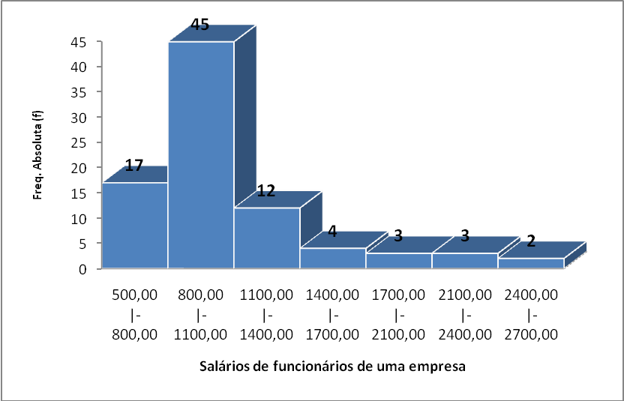
3) Analise o gráfico abaixo e responda:
a) Qual a variável em estudo? Que tipo de variável é esta?
b) Quantos funcionários ganham entre R$800,00 (inclusive) e R$1100,00 (exclusive)?
c) Qual o número de funcionários total desta empresa?
d) Qual a porcentagem de funcionários que ganham mais que R$1700,00?
e) Qual a porcentagem de funcionários que ganham entre R$500,00 (inclusive) e não mais que R$1100,00?
f) A partir do histograma, monte uma tabela de distribuição de frequências.

Slide 65
4) Para facilitar um projeto de pesquisa de ampliação da rede de esgoto de uma certa região de uma cidade, gestores tomaram uma amostra de tamanho 50 dos 270 quarteirões que compõem a região, e foram encontrados os seguintes números de casas por quarteirão:
2 2 3 10 13 14 15 15 16 16
18 18 20 21 22 22 23 24 25 25
26 27 29 29 30 32 36 42 44 45
45 46 48 52 58 59 61 61 61 65
66 66 68 75 78 80 89 90 92 97
Que tipo de variável é esta?
Construa a distribuição de frequência;
c) Calcule a média, a mediana e a moda;
d) Faça o Histograma e o Ogiva;
e) Calcule a amplitude total, desvio-padrão e coeficiente de variação. Interprete o resultado.

